Slide 1
Jeyliz maria
8ªA

Slide 2
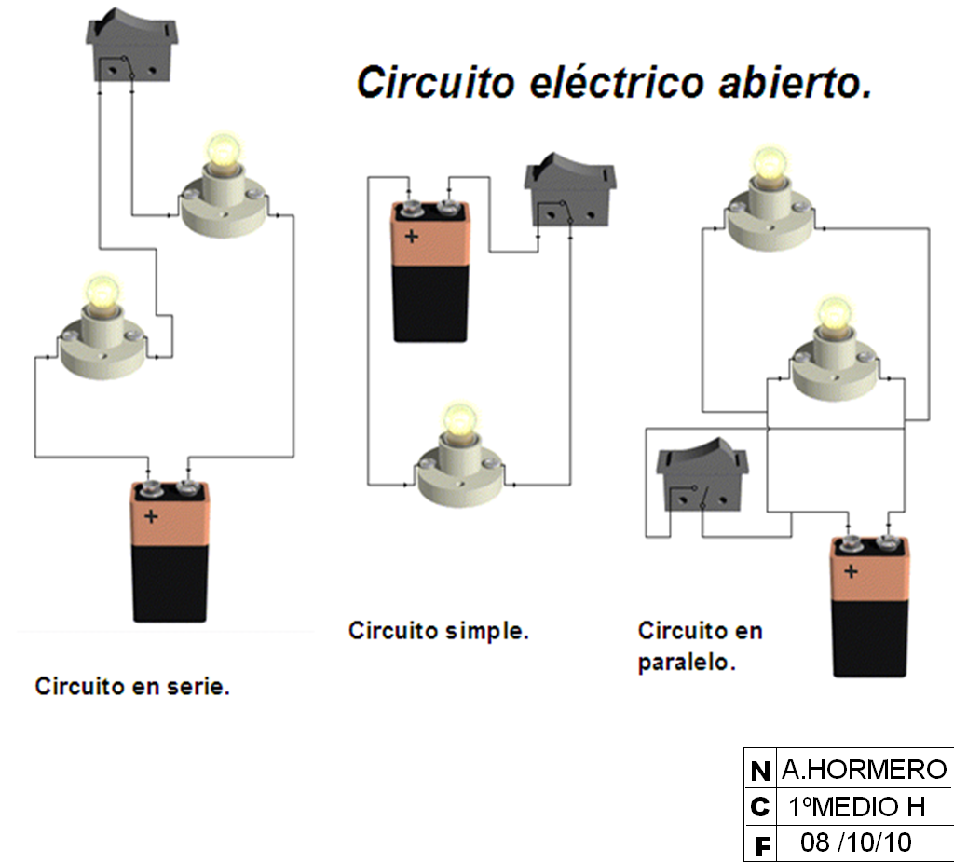
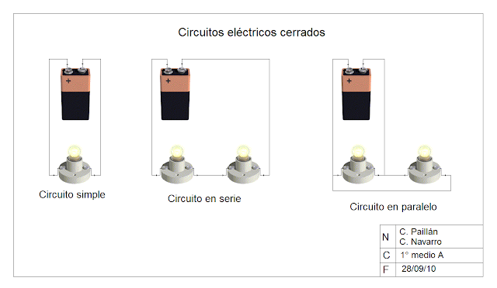
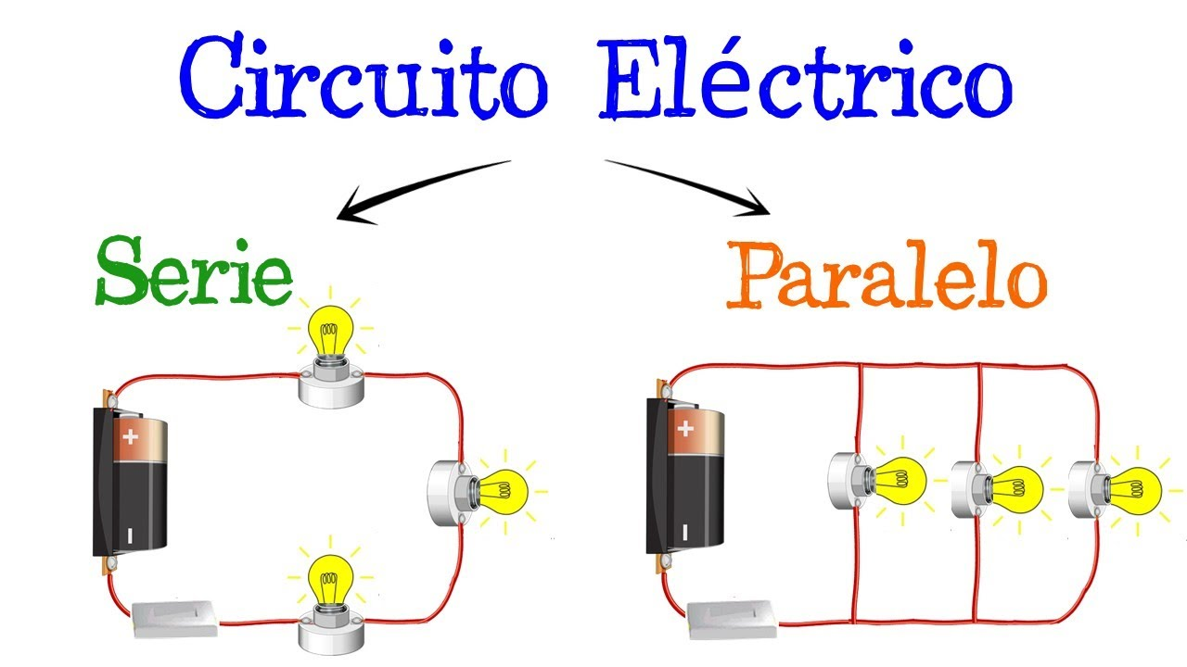
Tipos de circuitos eléctricos
Diferencia entre uno en serie y otro paralelo

